Slide 1

Digitips
Office Word special

Slide 2
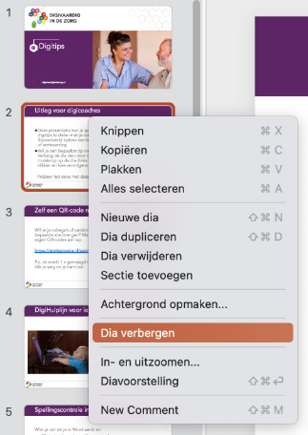
Uitleg voor digicoaches
Deze presentatie kun je gebruiken om digitips te delen met je collega’s. Bijvoorbeeld tijdens een borrel, lunchsessie of werkoverleg.
Wil je een bepaalde tip niet gebruiken? Verberg de dia dan door met je rechter muisknop op de dia (links in de kolom) te klikken en kies vervolgens ‘dia verbergen’.
Probeer het eens met deze dia ☺

Slide 3
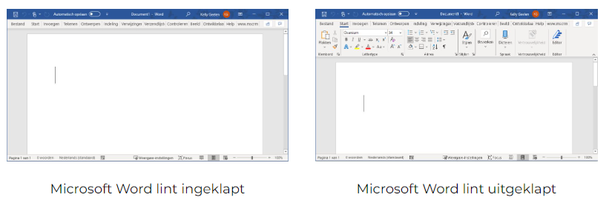
Lint vastzetten of losmaken
Bovenin je Microsoft Word heb je het lint staan. Dit lint kan je inklappen, zodat je meer van je Word document ziet staan of je kan het lint uitklappen zodat je alle functionaliteiten in beeld hebt. Hieronder zie je een voorbeeld van allebei deze opties.
Naar wens kan je deze dus steeds in- en uitklappen. Dit doe je door middel van de pijl rechts onderin het lint.
Bron: onlinetechtips.nl

Slide 4
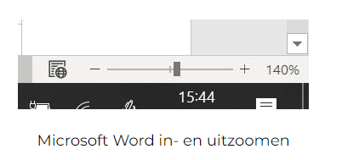

In- en uitzoomen
Je kunt heel gemakkelijk verder inzoomen op jouw Word pagina. Dit kan je op twee verschillende manieren doen:
Rechts onderin je Word-document vind je een balk met – en +. Met het schuifje in het midden kan je in- en uitzoomen.
Of je drukt de ctrl-toets op je toetsenbord in en scrollt tegelijkertijd met je muis.
Bron: onlinetechtips.nl

Slide 5
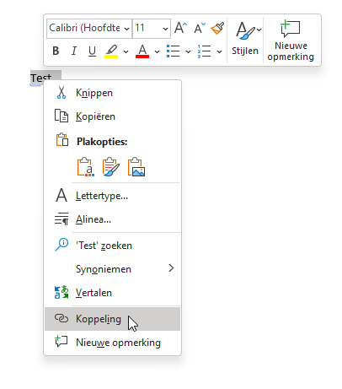

Hyperlink toevoegen
Een volledige URL in je document oogt vaak rommelig. Daarom kun je beter een hyperlink toevoegen. Dit doe je door een stuk tekst of een afbeelding te selecteren en vervolgens op je rechter muisknop klikken. Je kiest hier voor ‘Koppeling’. Je plakt de betreffende URL en klikt op ‘OK’. De URL is nu ingevoegd.
Overigens kan deze handeling ook via een sneltoets: na het selecteren van de tekst of de afbeelding gebruik je hiervoor ctrl + K.
Bron: onlinetechtips.nl

Slide 6
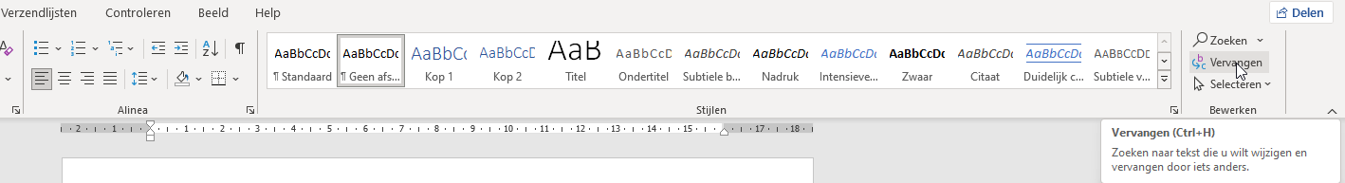
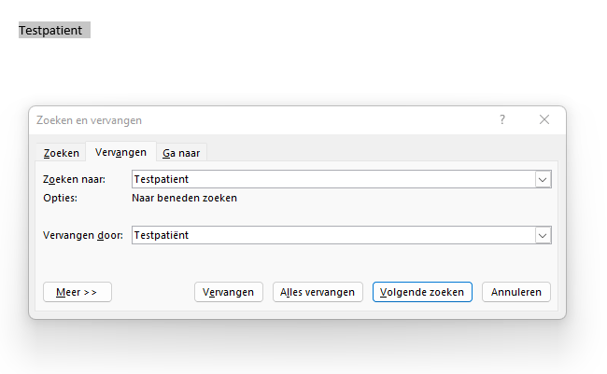

Vervangen van een woord
Vervangen is een handige functie als je een foutje hebt gemaakt, of een bestaand bestand snel wil aanpassen. Je klikt rechts in het lint op ‘vervangen’ en geeft het woord in wat niet goed getypt is.
Bij ‘vervangen door’ typ je het goede woord.
Je kan de volgende woorden zoeken, of alles ineens vervangen.

Slide 7
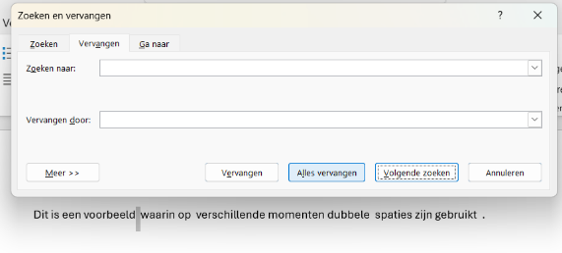
Verwijderen van dubbele spaties
De knop ‘Vervangen’ helpt ook bij het verwijderen van dubbele spaties. Bij ‘zoeken naar’ vul je twee spaties in en bij ‘vervangen door’ vul je één spatie in. Klik op ‘alles vervangen’ en je dubbele spaties zijn verwijderd!
Bron: onlinetechtips.nl

Slide 8
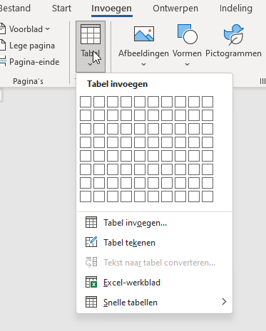
Tabel invoegen
Een tabel is in veel situaties een handige functionaliteit. Een tabel invoegen doe je in het onderdeel ‘Invoegen’ en vervolgens ‘Tabel invoegen’. Je kunt dan aangeven hoeveel rijen en kolommen je nodig hebt. Naderhand kan je dit altijd nog wijzigen.
Bron: onlinetechtips.nl

Slide 9
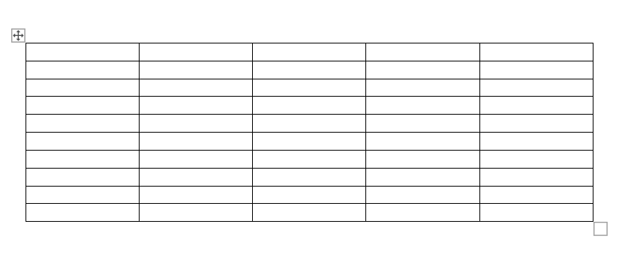
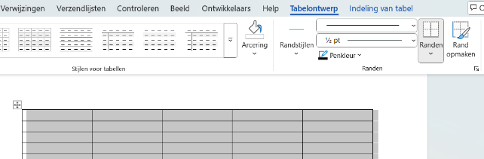
Tabel opmaken
Nadat je jouw tabel hebt toegevoegd kan je deze voorzien van opmaak.
Ga met je muis over de tabel en selecteer de tabel door linksboven op het symbool met 4 pijltjes te klikken.
In het lint verschijnt een nieuw kopje: tabelontwerp. Hiermee kun je de tabel vormgeven, een kleur geven en randen aanpassen.
Bron: onlinetechtips.nl

Slide 10

Tekst selecteren in Word
Wil je 1 woord selecteren in Word? Selecteren en slepen is niet nodig maar gewoon dubbelklikken met je linkermuisknop.
Wil je een tekstregel selecteren? Plaats de cursor aan het begin van de regel en druk op Shift en pijl omlaag.
Bron: Buro StrakZ

Slide 11
Tekst selecteren
Tekst selecteren doe je meestal met je muis: je klikt je linker muisknop in, houdt deze ingedrukt en schuift vervolgens over de betreffende tekst. Maar ook voor deze optie bestaan sneltoetsen. Zo kun je met ctrl + A alle tekst in één keer selecteren. Deze sneltoets werkt niet alleen in Word, maar overal!
Heb je iets gemist tijdens het selecteren? Gebruik dan shift + pijltjes om stukjes bij te selecteren. Wil je een heel woord als extra selecteren, dan kan je ook gebruikmaken van de sneltoets shift + crtl + pijltjes. Daarmee wordt telkens een woord geselecteerd.
CTRL
+
A
Alles selecteren
SHIFT
+
Laatste letters selecteren
SHIFT
+
CTRL
+
1 woord selecteren
+
1 zin selecteren
SHIFT
Bron: onlinetechtips.nl

Slide 12

Knippen, kopiëren en plakken
Wil je een tekst kopiëren, of ergens weg halen en ergens anders plaatsen?
Gebruik dan de sneltoetsen,
daarmee gaat het supersnel!
CTRL
+
A
Alles selecteren
CTRL
+
C
Kopiëren
CTRL
+
X
Knippen
+
Plakken
CTRL
V
Bron: onlinetechtips.nl

Slide 13
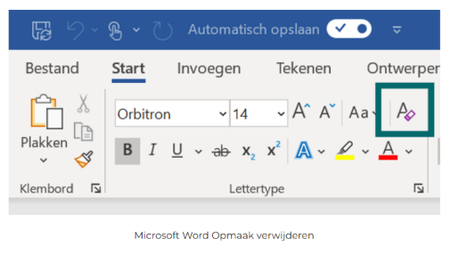
Opmaak verwijderen
Kopieer en plak jij vaak tekst van andere documenten of het internet? Dan neem je vaak ongewenste opmaak mee. Dit kun je eenvoudig verwijderen: selecteer de tekst, ga naar ‘Start’ en klik op het icoon recht bovenin bij de sectie ‘Lettertype’. De opmaak wordt dan meteen verwijderd.
Bron: onlinetechtips.nl

Slide 14
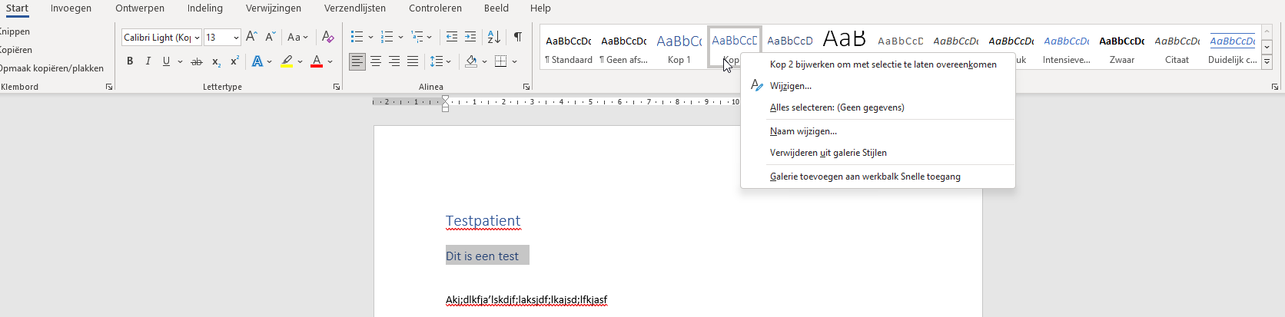
Opmaak standaardiseren
Wil je met je praktijk eenzelfde uitstraling naar buiten realiseren op een makkelijke manier? Werk dan met de standaarden en koppen in Word. Hiermee kan je een vast lettertype instellen op je documenten en makkelijk alle tekst aanpassen in dit lettertype.
Typ eerst een tekst in het lettertype naar keuze en geef dan aan: ’Kop 2 bijwerken om met selectie te laten overeenkomen’.

Slide 15
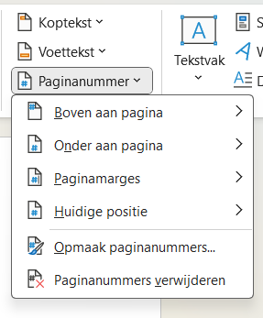
Paginanummers toevoegen
Bij grotere documenten kan het fijn zijn om paginanummers te gebruiken. Je vindt deze optie onder ‘Invoegen’. Je kunt daarbij kiezen uit verschillende opties, zoals de plek waar het paginanummer moet staan.
Bron: onlinetechtips.nl
Notes:
Staat ook in algemene ppt deel 1

Slide 16
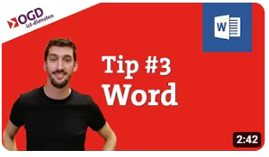
Standaard opmaak
Een filmpje met tips over het werken met standaard lettertypen en het van daaruit makkelijk maken van een inhoudsopgave.
Bron:Youtube: tips van thijs

Slide 17
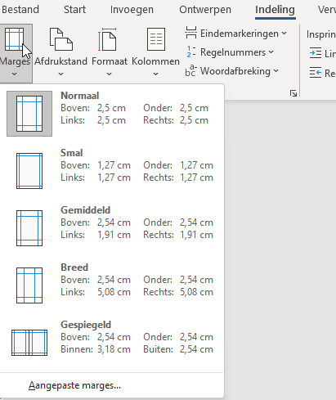

Marges aanpassen
Marges zijn de witte randen rondom je document en bepalen de lay-out en afdrukinstellingen. De marges van een document zijn altijd vooraf ingesteld op een standaard. Deze kan je echter nog helemaal naar wens toe gaan inrichten. Je zult altijd een witte rand rondom je document houden, maar deze kan je wel minimaliseren naar 0,41!
Je kunt de marges aanpassen via ‘Indeling’ en dan ‘Marges’. Kies een standaardinstelling of klik op ‘Aangepaste marges’ om zelf de afmetingen in te stellen.
Bron: onlinetechtips.nl

Slide 18
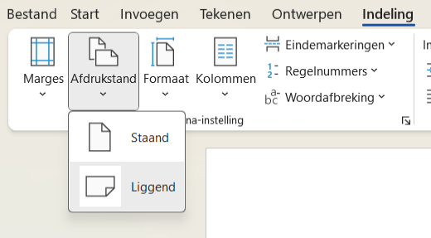
Afdrukstand wijzigen
Wil je de afdrukstand van staand naar liggend? Dat kun je via de knop ‘Indeling’ regelen. Onder deze knop vind je de optie ‘Afdrukstand’ die je direct kunt aanpassen.
Bron: onlinetechtips.nl
Notes:
Staat ook in algemene ppt deel 1

Slide 19
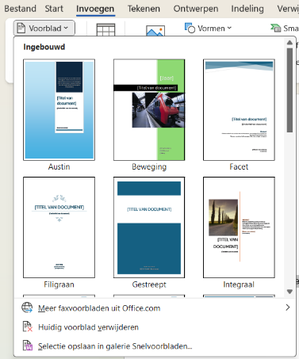
Voorblad toevoegen
Voor bepaalde documenten kan het interessant zijn om een mooi voorblad toe te voegen. Microsoft Word heeft diverse formats hiervoor die je zelf kunt aanpassen. Je vindt deze formats via ‘Invoegen’ en dan ‘Voorblad’. Neem eens een kijkje!
Bron: onlinetechtips.nl

Slide 20
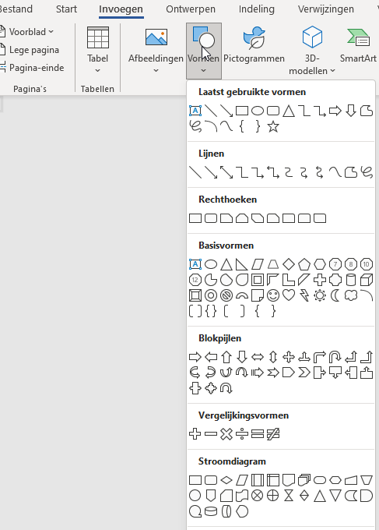
Vormen invoegen
In Word kun je eenvoudig vooraf ingestelde vormen toevoegen via ‘Invoegen’ en vervolgens ‘Vormen’. Je krijgt dan een lijst met opties waaruit je kunt kiezen. Na het toevoegen kun je de vorm selecteren en via het lint de kleur en opmaak naar wens aanpassen.
Bron: onlinetechtips.nl

Slide 21
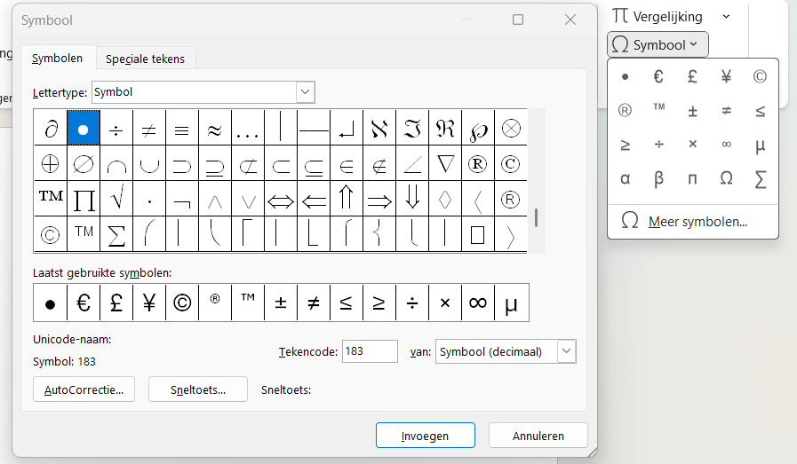
Symbolen invoegen
Soms heb je een bepaald symbool of leesteken nodig, dat niet op je toetsenbord te vinden is. Neem dan een kijkje bij de optie ‘Symbolen’ onder de knop ‘Invoegen’. Je vindt hier een grote hoeveelheid symbolen die je rechtstreeks kunt invoegen in je tekst.
Bron: onlinetechtips.nl

Slide 22
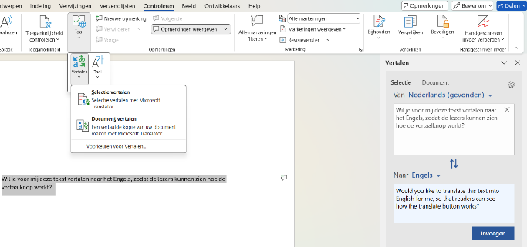
Tekst vertalen in Word
Wist je dat je Google Translate niet meer nodig hebt als je in Word werkt? Je kunt immers via de knop ‘Vertalen’ tekst laten omzetten in een andere taal. Je vindt deze knop onder ‘Controleren’ en ‘Taal’. Als je een selectie wil laten vertalen, moet je deze eerst selecteren.
Bron: onlinetechtips.nl

Slide 23
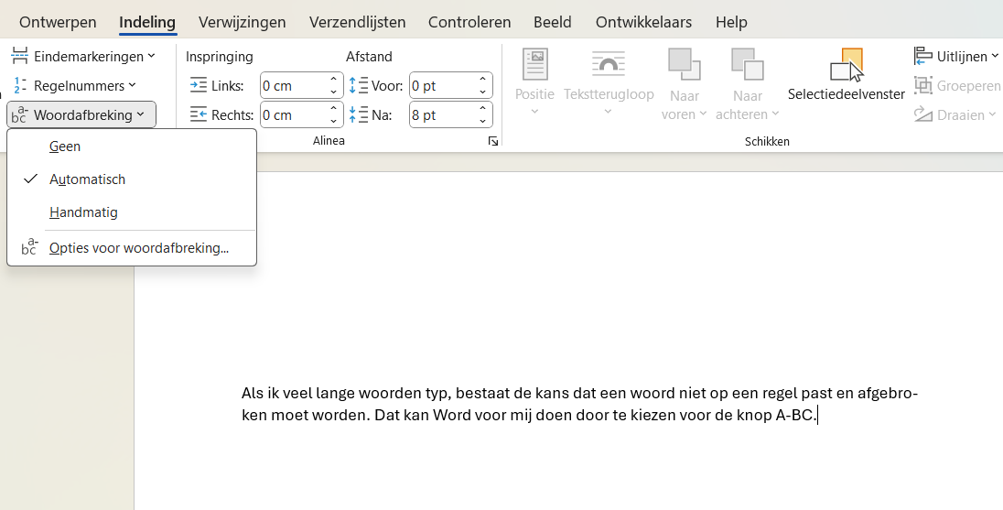
Woorden afbreken
Soms is een woord te lang voor een regel. In Word wordt dit woord dan op de volgende regel geplaatst. Je kunt het woord zelf afbreken door er handmatig een liggend streepje in te zetten, maar dat kan Word ook standaard voor je doen. Ga hiervoor naar de knop ‘Indeling’ en klik op het icoon A-BC. Als je hierop hebt geklikt, worden de woorden die niet in zijn geheel passen op een regel voorzien van een liggend streepje.
Bron: onlinetechtips.nl

Slide 24
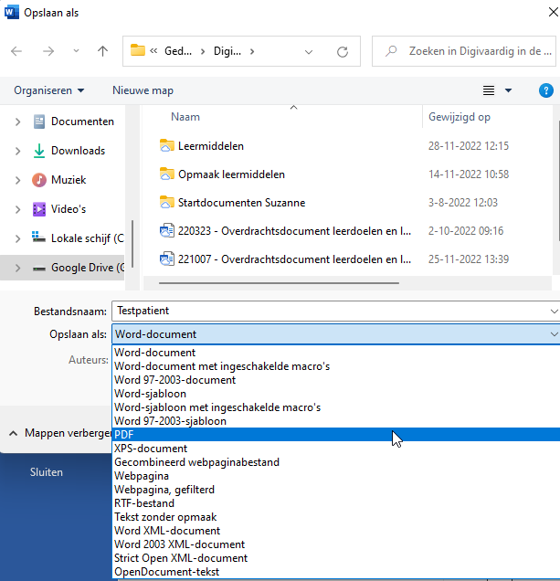

Opslaan als PDF
Een Word-document opslaan als PDF is een bekende en veelvoorkomende wens. Hierdoor kan de ontvanger van het document namelijk niets meer wijzigen en enkel lezen (en eventueel ondertekenen!).
Ga in het Word-document naar ‘Bestand’, kies ‘Opslaan als’ (of ‘Kopie opslaan’ bij OneDrive), wijzig het bestandsformaat naar PDF en klik op ‘Opslaan’.
Bron: onlinetechtips.nl

Slide 25
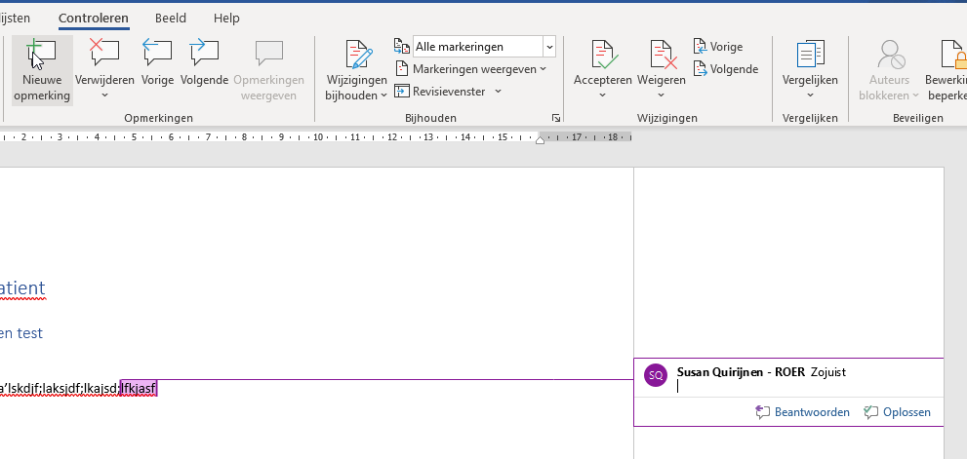
Opmerkingen toevoegen
Onder het tabblad controleren, vind je de functie ‘nieuwe opmerking’
Hiermee kan je een opmerking toevoegen aan het bestand wat een collega heeft gemaakt.

Slide 26
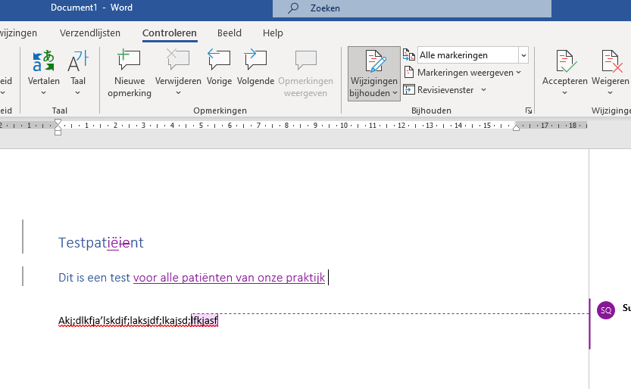
Wijzigingen bijhouden
Onder het tabblad controleren, vind je ook de functie ‘wijzigingen bijhouden’
Hiermee zijn alle wijzigingen in het document zichtbaar voor de ander
Met ‘accepteren’ of ‘weigeren’ kun je de tekst zo samen optimaliseren.
Nooit meer tekst rood arceren en daarna nog lange tijd nodig om alle aanpassingen te verwerken!

Slide 27
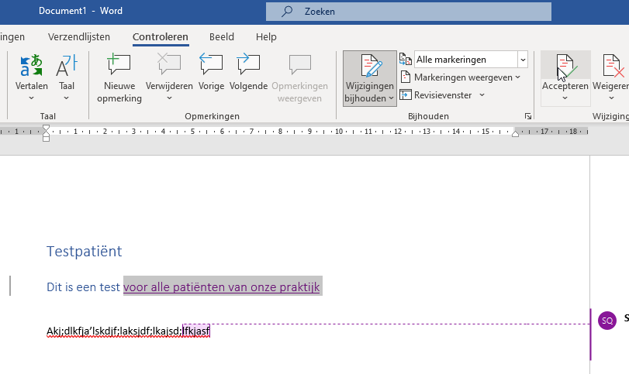

Wijzigingen bijhouden
Werken jullie in de organisatie al met deze functies?
Bespreek ze anders in het werkoverleg en bepaal waarvoor je ‘opmerkingen’ gebruikt en waarvoor ‘wijzigingen bijhouden’.
Houd spelfouten altijd bij via ‘wijzigingen bijhouden’.
En zorg voor een goede digitale samenwerking!

Slide 28
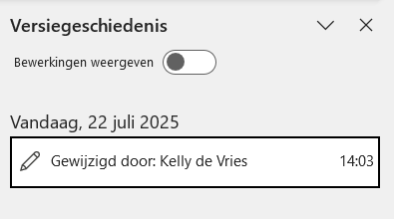
Versiegeschiedenis gebruiken
Elke keer dat jij of een ander een (gedeeld) document bewerkt en sluit, wordt er automatisch een versie opgeslagen – ook bij kleine wijzigingen.
Wil je terug naar een eerdere versie? Klik dan bovenin op de documentnaam en kies ‘Versiegeschiedenis’. Je ziet hier welke versies er zijn en kunt op een versie klikken. Als dit de versie is die je nodig hebt, kies je voor ‘Herstellen’.
Bron: onlinetechtips.nl
Notes:
Elke keer dat je een document bewerkt en sluit, wordt er automatisch een versie opgeslagen – ook bij kleine wijzigingen. Wil je terug naar een eerdere versie? Klik dan bovenin op de documentnaam en kies ‘Versiegeschiedenis’. Selecteer de gewenste versie en klik op ‘Herstellen’.

Slide 29
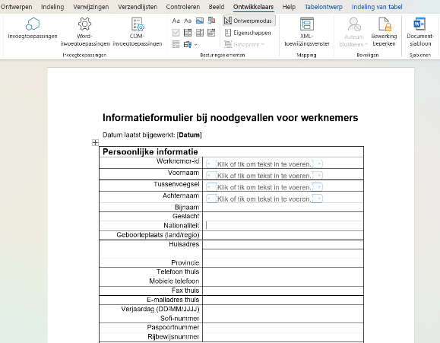
Invulbaar formulier maken in Word
Wil je een formulier maken dat mensen in kunnen vullen en retour kunnen sturen zonder dat je een online tool hoeft te gebruiken? Dat kan. In Word!
Je kunt aanvinkvakjes maken, een datumkiezer maar ook invulvelden. Lees de uitgebreide uitleg hier.

Slide 30
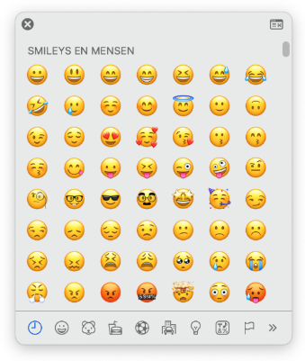
Icoontje toevoegen op je computer
Met Windows en de punttoets kun je overal op je computer een smiley invoegen, dus ook in Word.
Bij Mac gebruik je de toetscombinatie
Ctrl + Cmd + spatie.
Handig en leuk! 😃

Slide 31
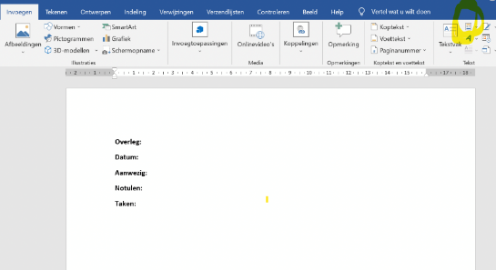
Snelteksten in Word
Gebruik je regelmatig dezelfde tekst? Of heb je moeite met het onthouden van de volgorde van de notulen?
Maak dan een sneltekst aan in Word:
Typ de gewenste tekst en selecteer deze
Klik op ’invoegen’ en ‘snelonderdelen’
Klik op ‘autotekst’
Selectie opslaan als autotekst
Hierna kun je in Word bijv. ‘notulen’ typen en vervolgens op Enter drukken et voilà! Alle kopjes staan voor je klaar.
Bron: ROER

Slide 32
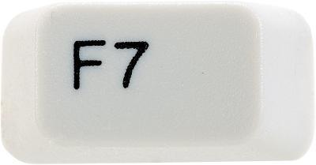
Spellingscontrole in Word met F7
Wist je dat als je in Word werkt en
op F7 drukt, direct de spellingscontrole
geopend wordt? Ik niet. Nu wel.
Bron: Buro StrakZ

Slide 33
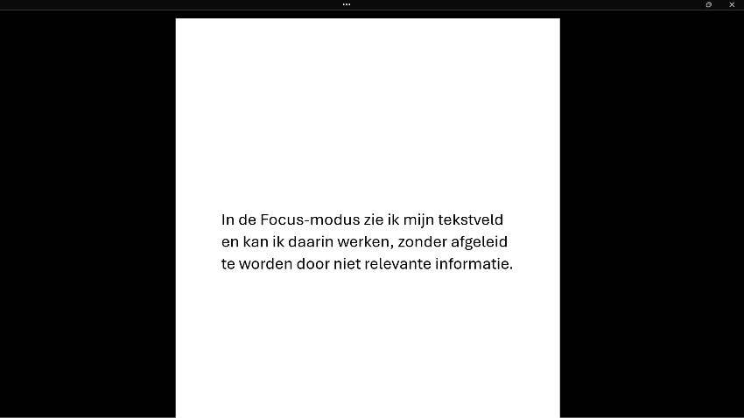
Zonder prikkels werken in Word met Focus
Terwijl je in je Word-document werkt, kun je in de Focus-modus komen. Alle niet relevante informatie verdwijnt van je scherm. Je tekst blijft over. Je kunt op het tabblad Weergave in het lint klikken en Focus kiezen. De andere manier om dit te doen is: onder aan je Word-toepassing kun je Focus op de statusbalk kiezen. Met de Esc-knop op je toetsenbord verlaat je de Focus-modus.

Slide 34
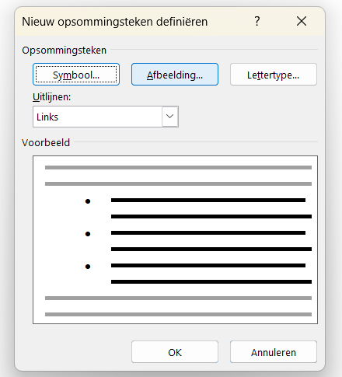
Afbeelding als opsommingsteken gebruiken in Word
Niet tijdbesparend, wel origineel 😊. Een opsommingsteken is standaard een rondje of een cijfer. Je kunt ook zelf een afbeelding als opsommingsteken gebruiken, zoals een icoon, logo of zelfgemaakt teken. Klik op het pijltje naast het opsommingsteken in het lint en kies “Nieuw opsommingsteken definiëren”. Hier kun je zelf een afbeelding selecteren.
Originaliteit gegarandeerd!

Slide 35

Naar een nieuwe pagina in Word
Als je een volgende pagina wil maken - bijvoorbeeld omdat je een nieuw hoofdstuk begint -, dan kun je dan kun je dat doen met de sneltoetsen Ctrl + Enter.
Bron: Buro StrakZ

Slide 36
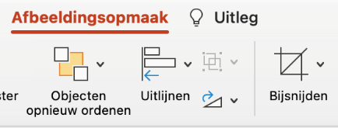
Afbeelding bijsnijden in Word
Plak en selecteer de afbeelding in Word
Klik bovenaan op het tabblad ‘Afbeeldingsopmaak’
Klik op ‘bijsnijden’
Snijd de afbeelding in het gewenste formaat
Klaar? Klik ergens anders in het document en je afbeelding wordt bijgesneden.

Slide 37
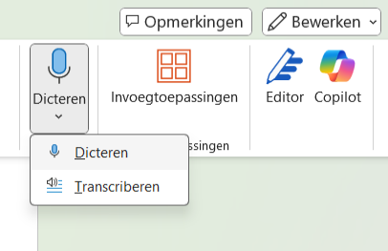
Dicteren
Super handig! Met de dicteerfunctie in Word kun je je tekst inspreken. Het enige dat je nodig hebt is een microfoon en een betrouwbare internetverbinding. Je vindt de knop ‘Dicteren’ in het lint bij ‘Start’. Klik op de knop, wacht totdat je een geluidje hoort en begin met praten. Je ziet de tekst direct verschijnen.

Slide 38
Op zoek naar meer digitips?
Kijk eens op:

